Slide 1
Python Tutorial
第八週
2018.06
王金旺

Slide 2
本週目標
RNN、LSTM介紹
Keras實作案例 完美世界玩家未來登入次數預測
Sklearn實作案例 完美世界玩家流失月數預測

Slide 3
RNN、LSTM介紹

Slide 4
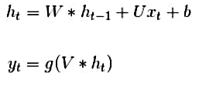
RNN介紹：運作原理
RNN、LSTM介紹
RNN(Recurrent Neural Network，循環神經網路)
RNN主要處理序列數據，例如文章、語音等，這類數據樣本 存在順序關係，以文章為例，一個詞與前一個詞是有關聯的。
公式：

Slide 5
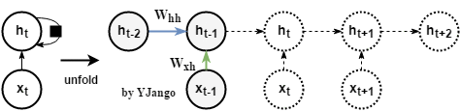

Slide 6
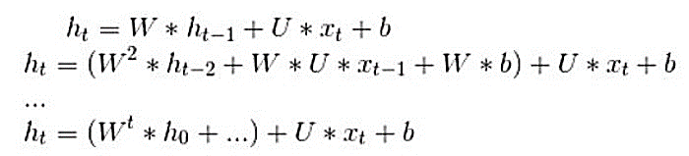
RNN介紹：RNN的困境
RNN、LSTM介紹
梯度消失 隨著訓練進行，由於W會乘上許多次，若梯度<1時 梯度會趨近於0。
梯度爆炸 反之，梯度>1時，梯度則趨近無限大。

Slide 7
LSTM介紹：運作原理
RNN、LSTM介紹
LSTM(長短期記憶神經網路 Long Short Term Memory Network)
為了克服RNN梯度消失問題，而誕生LSTM。
LSTM的特色
Input gate： 決定輸入是否能進入node中
Forget gate： 決定“記憶”是否被洗掉
Output gate：決定“記憶”是否輸出

Slide 8
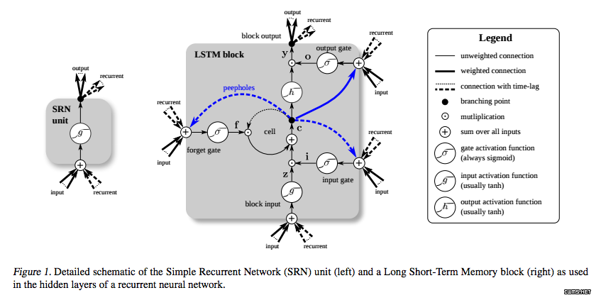

Slide 9
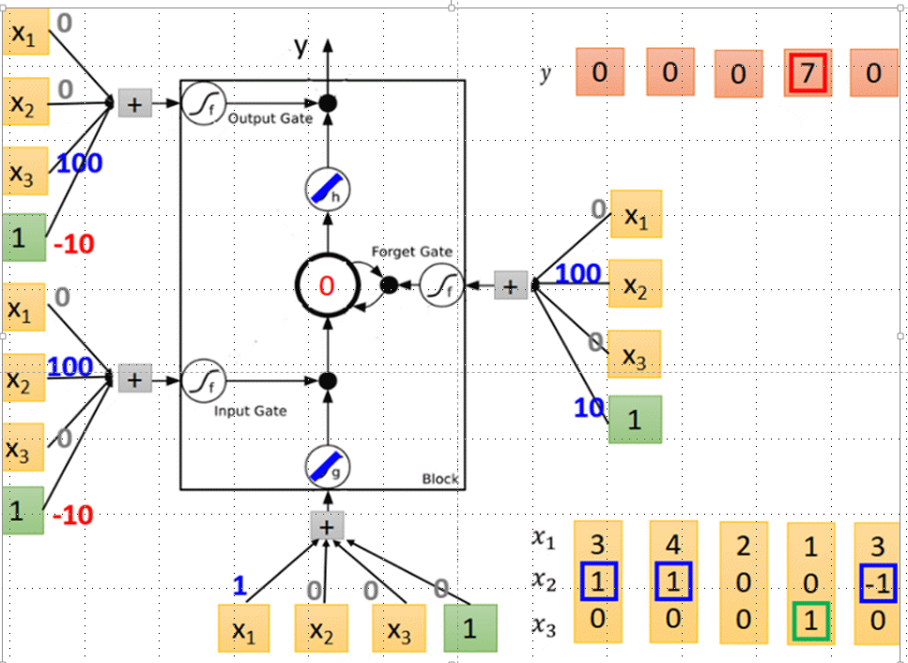

Slide 10
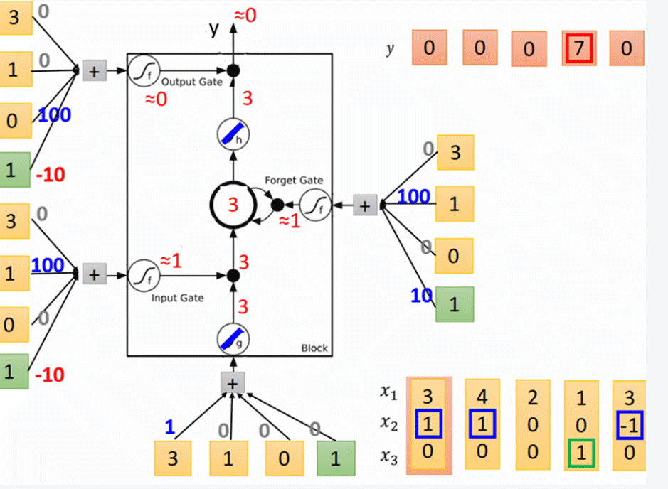

Slide 11
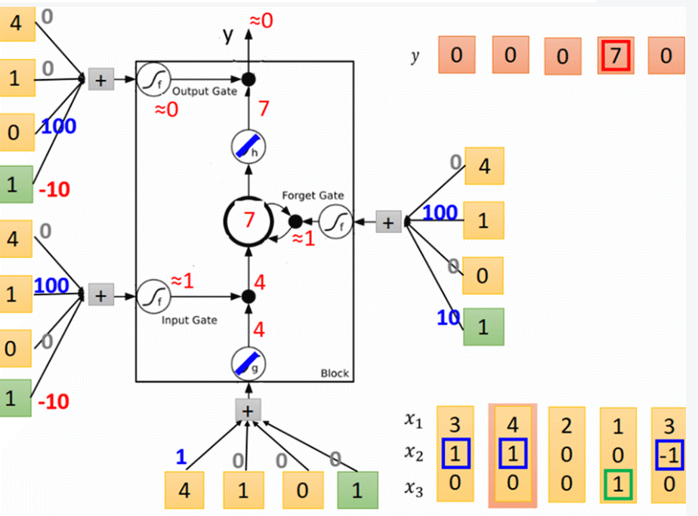

Slide 12
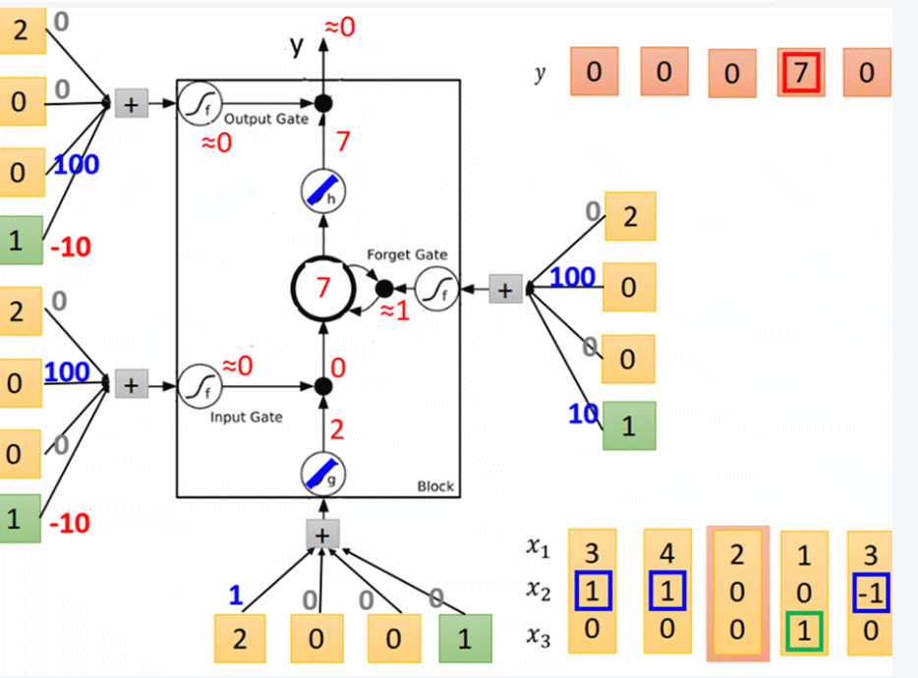

Slide 13


Slide 14
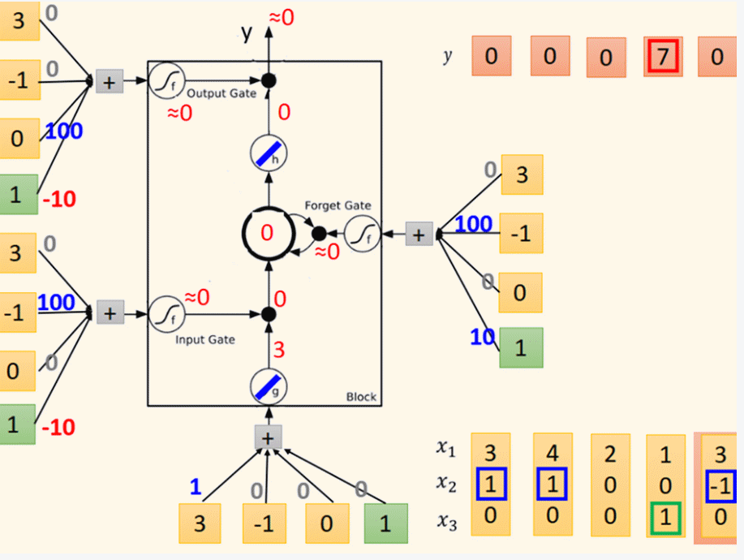

Slide 15
Keras實作案例- 完美世界用戶未來登入次數預測

Slide 16
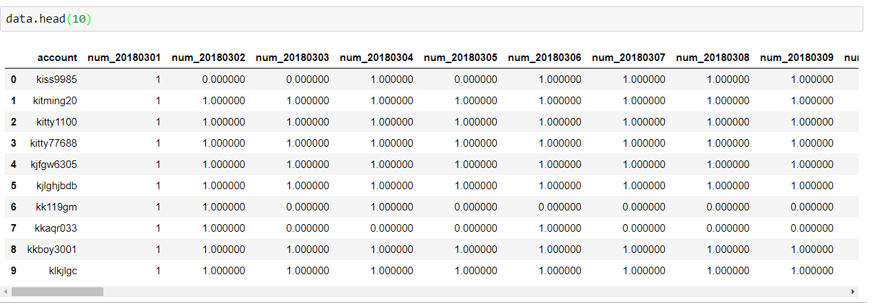
Keras實作案例

Slide 17
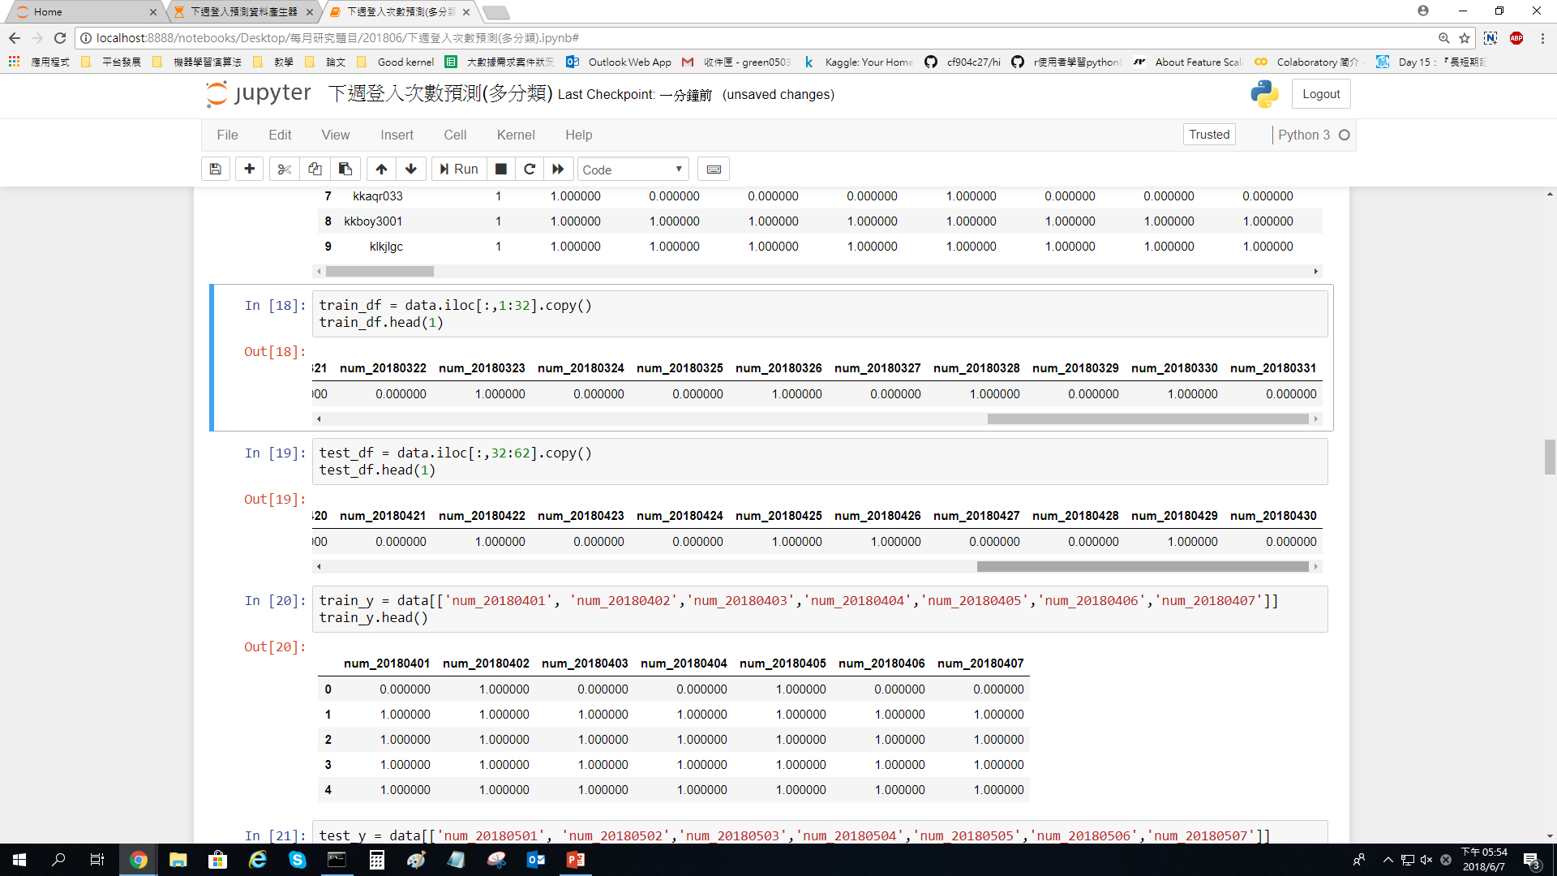
Keras實作案例

Slide 18
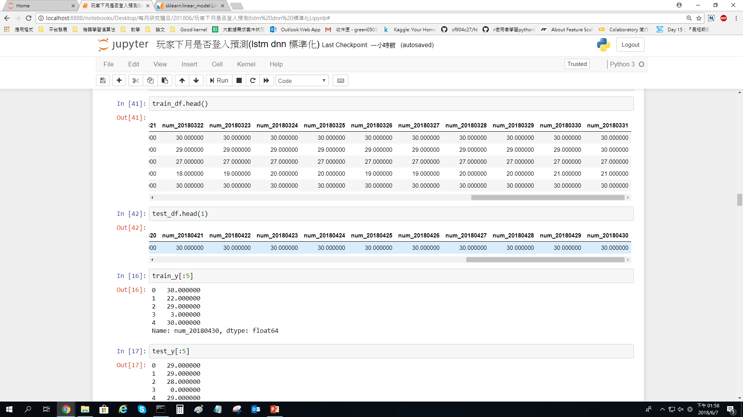
Keras實作案例

Slide 19
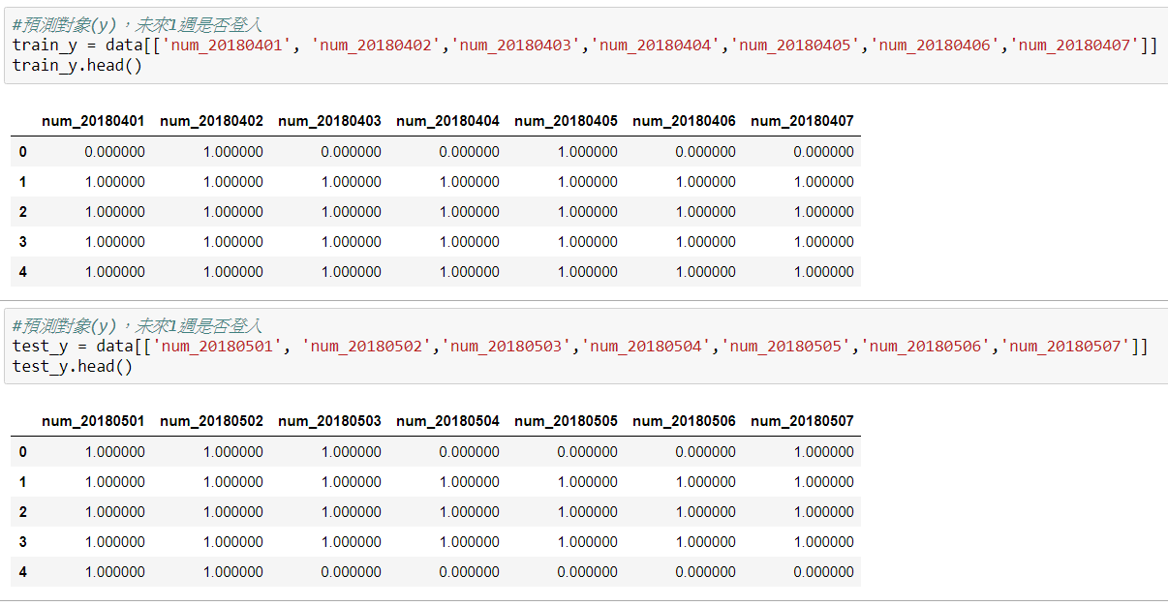
Keras實作案例

Slide 20
Keras 的LSTM input shape介紹
Keras實作案例
假設訓練樣本只有一個，其只有一個時間序列(2~4月登入次數) 登入次數 = np.array([10, 20, 30]) 登入次數.shape = [3,]
LSTM的輸入必須為3維 (樣本數,timesteps, feature) 登入次數 = 登入次數.reshape((1,3,1))
LSTM的Input_shape參數 只需輸入 timesteps、feature model.add(LSTM(units=1, input_shape=(3, 1)))

Slide 21
Keras 的LSTM input shape介紹
Keras實作案例
假設訓練樣本只有一個，有二個時間序列 (2~4月登入次數、2~4月角色等級) 登入次數 = np.array([10, 20, 30]) 角色等級 = np.array([10,50,70]) 必須轉換成： data = array([10,10],[20,50],[30,70])
LSTM的”輸入“必須為3維 (樣本數,timesteps, feature)。 data = data.reshape((1,3,2))
LSTM的Input_shape參數 只需輸入 timesteps、feature。 model.add(LSTM(input_shape=(3, 2)))

Slide 22
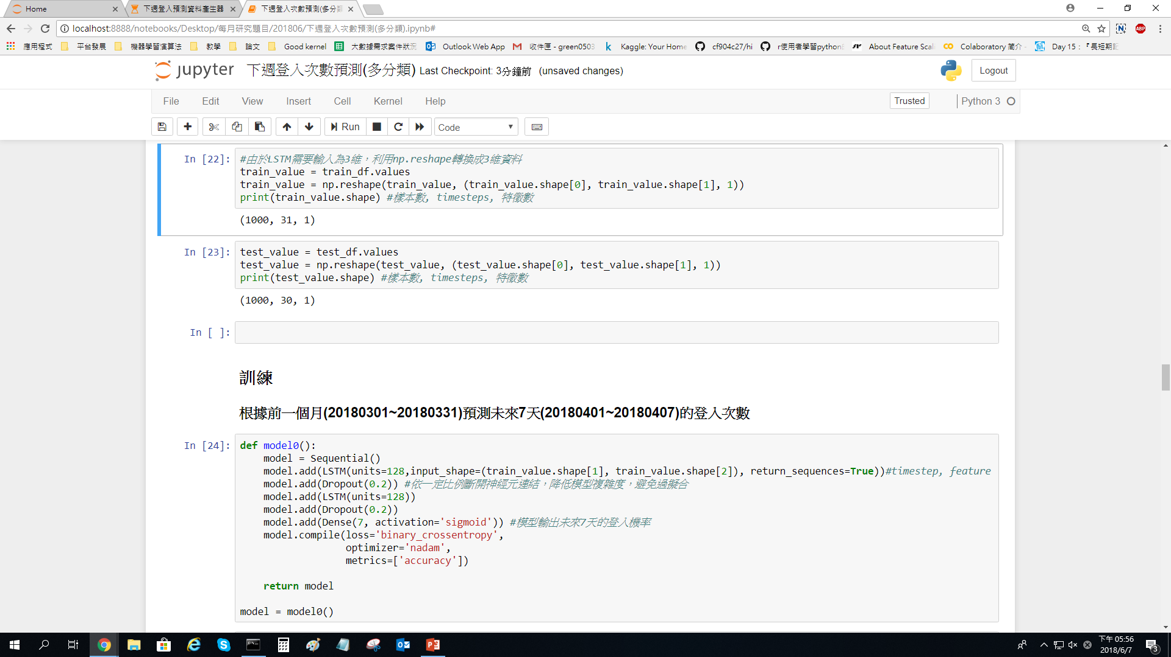
Keras實作案例

Slide 23
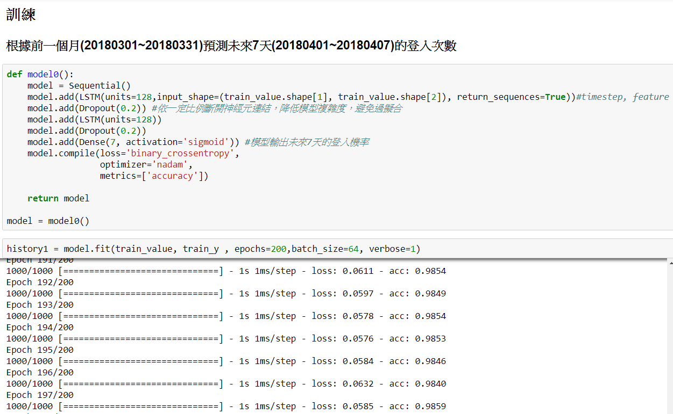
Keras實作案例

Slide 24
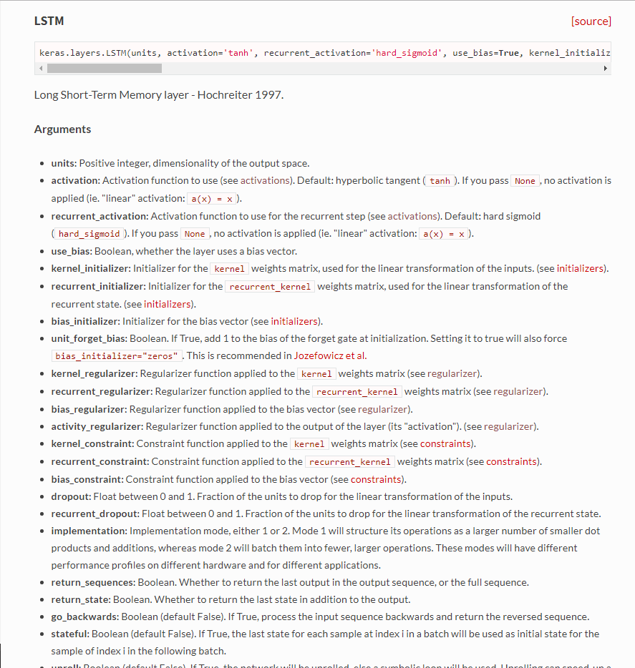
Keras實作案例
ref:
https://keras.io/layers/recurrent/#lstm

Slide 25
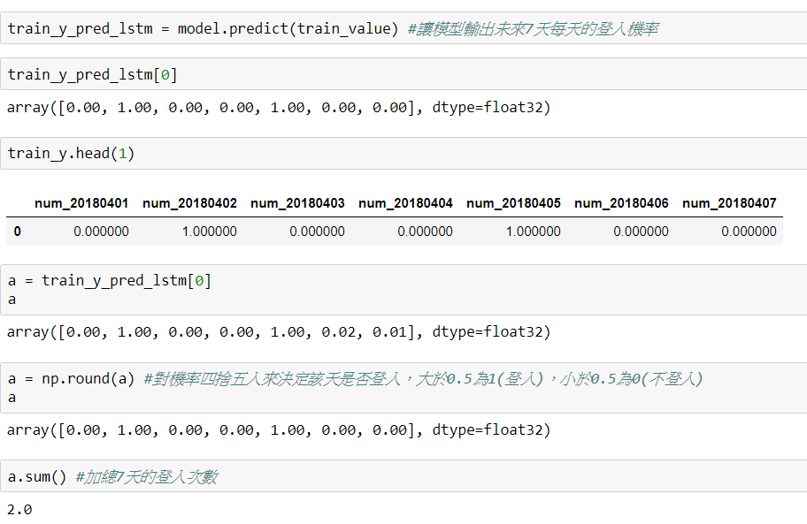
Keras實作案例

Slide 26
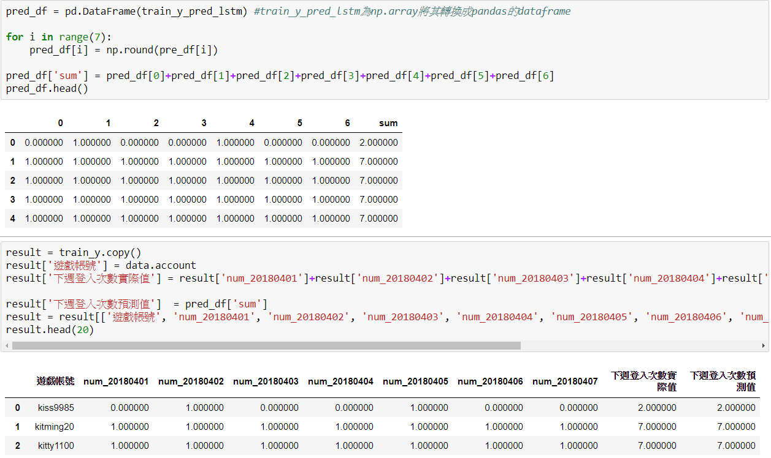
Keras實作案例

Slide 27
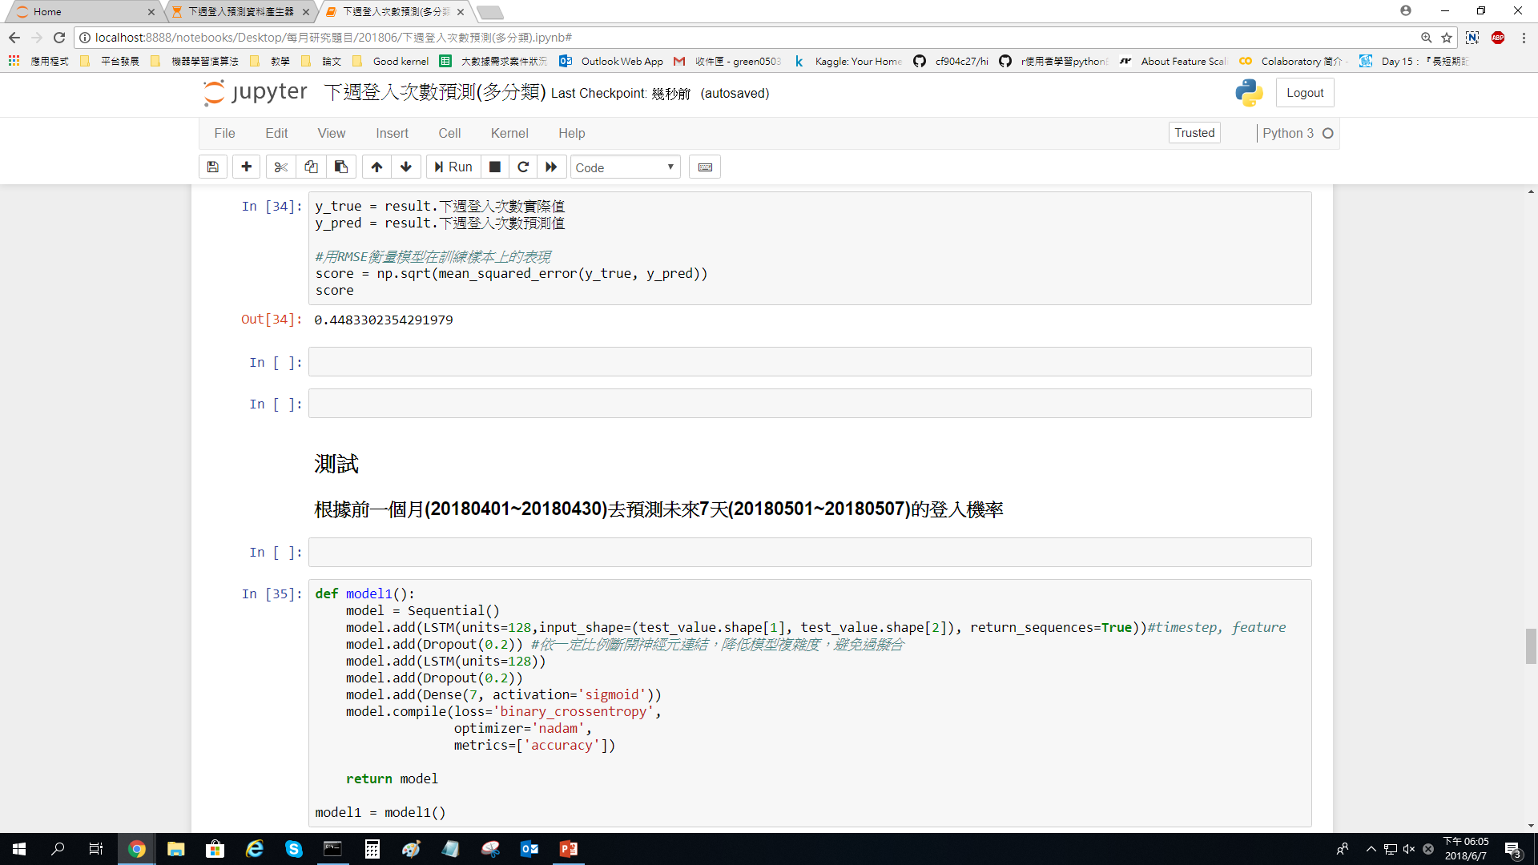
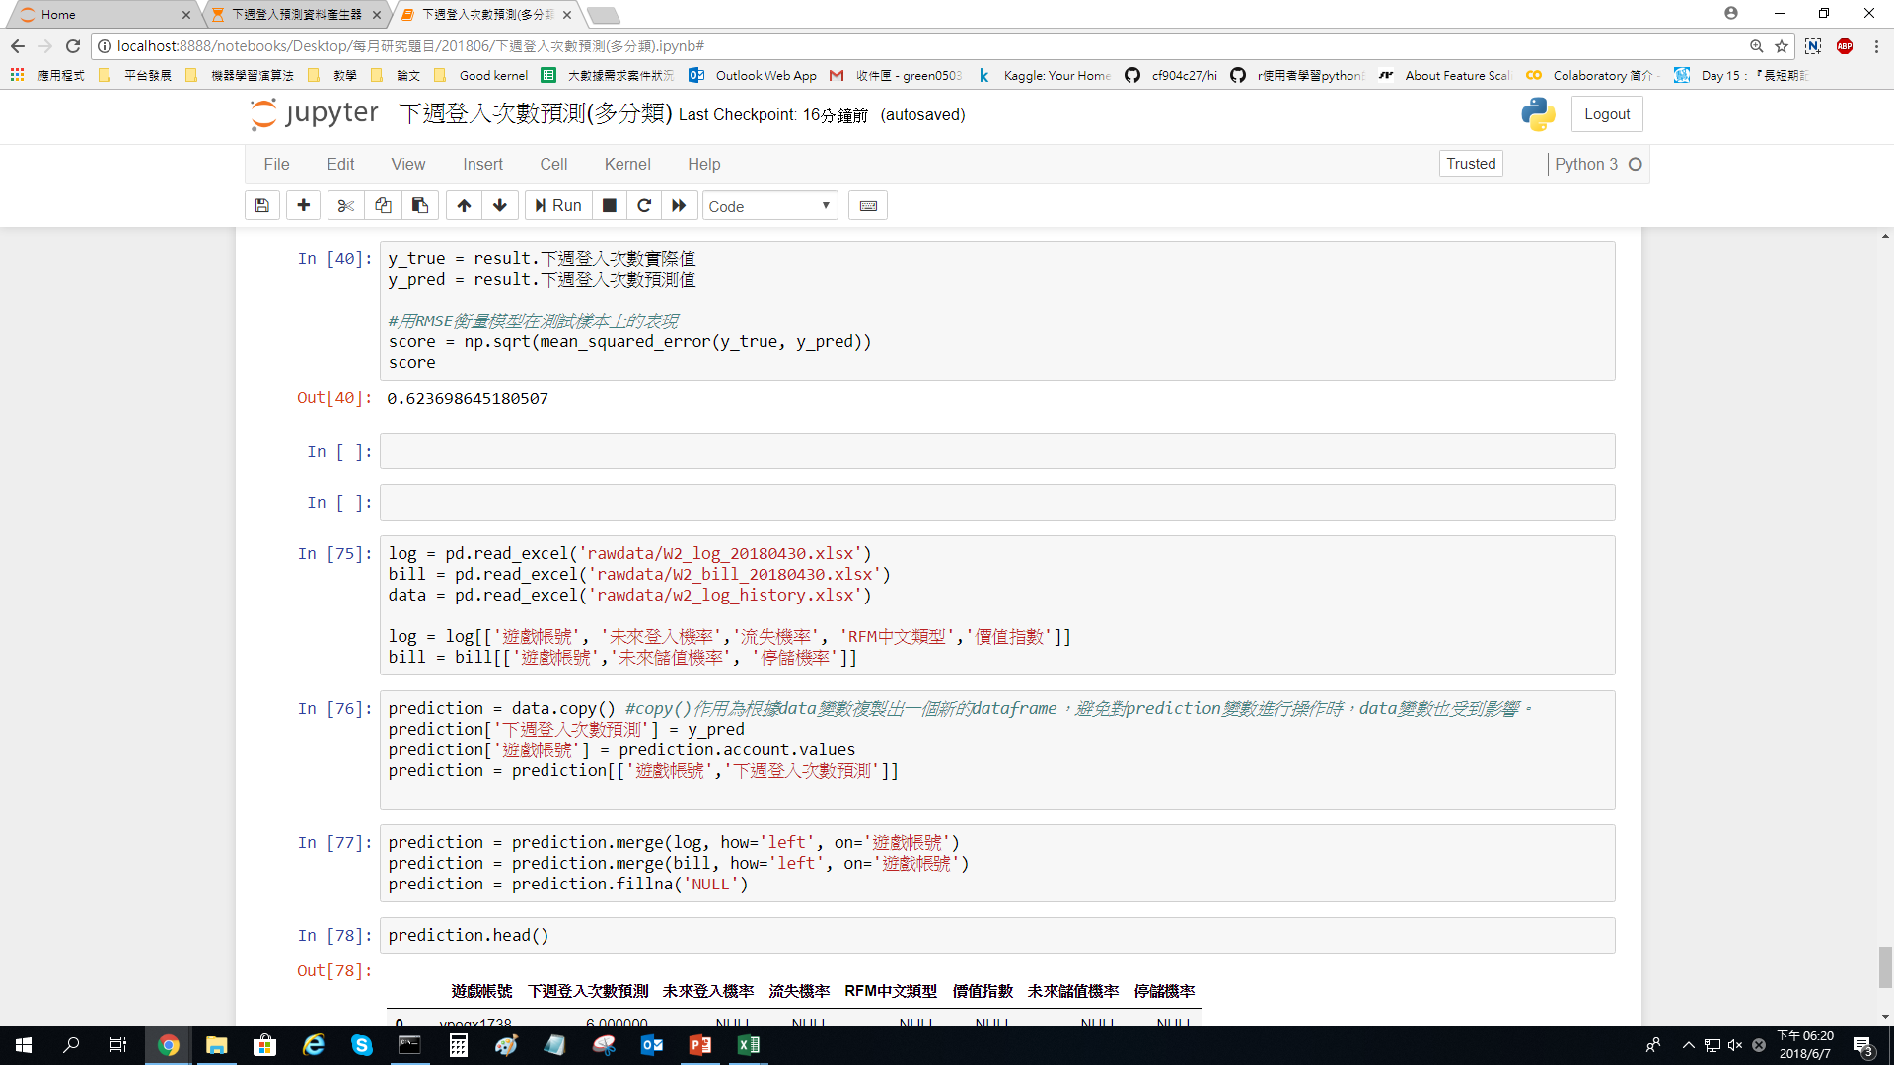
Keras實作案例

Slide 28
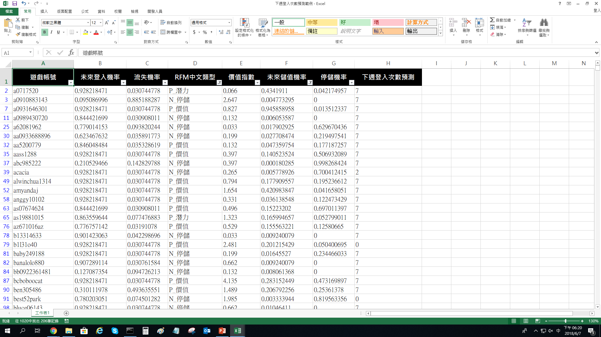
Keras實作案例

Slide 29
Sklearn實作案例- 完美世界用戶流失月數預測

Slide 30
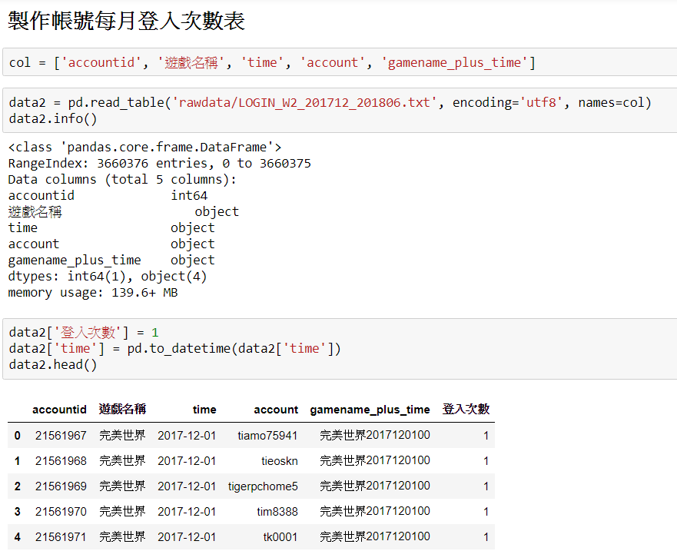
sklearn實作案例

Slide 31
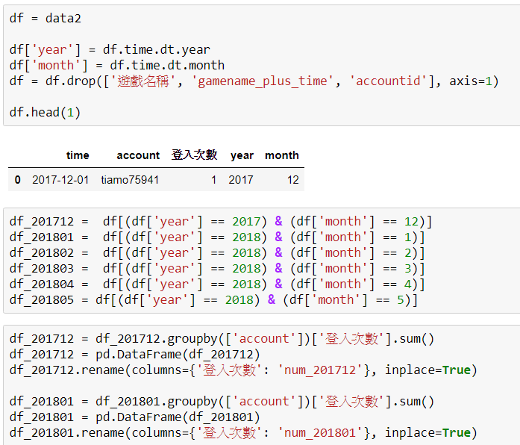
sklearn實作案例

Slide 32
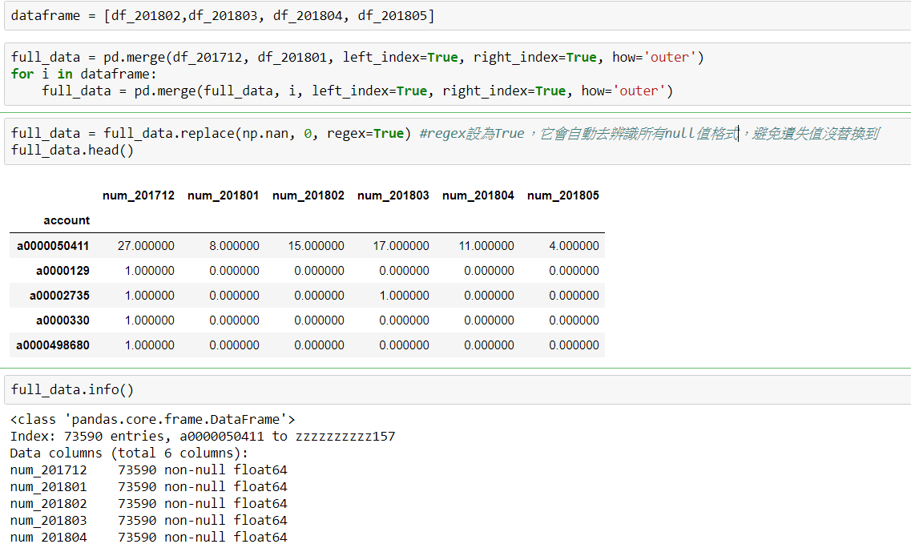
sklearn實作案例

Slide 33
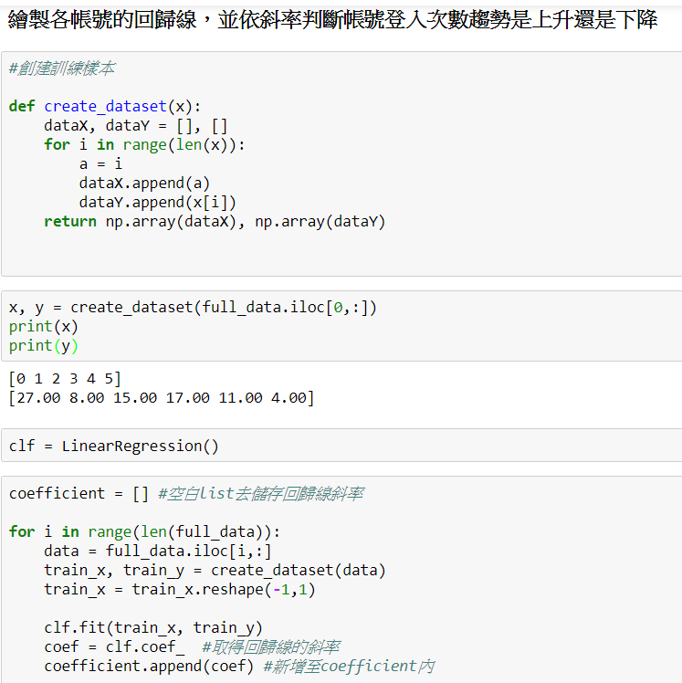
sklearn實作案例

Slide 34
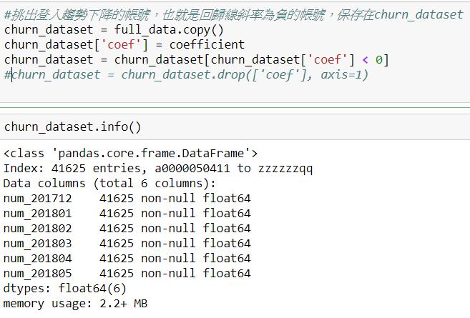
sklearn實作案例

Slide 35
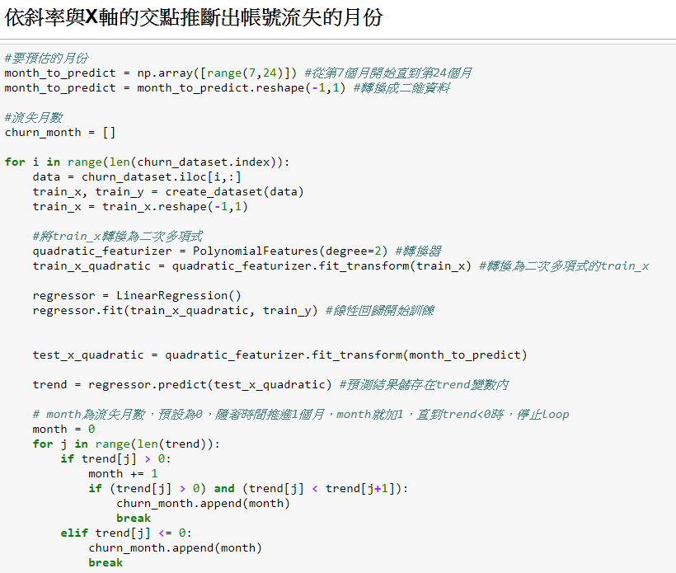
sklearn實作案例

Slide 36
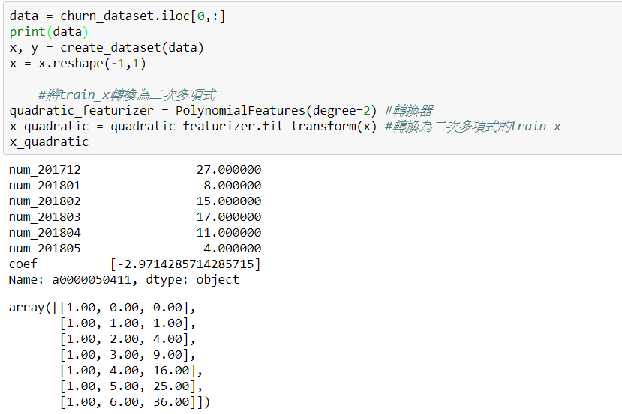
sklearn實作案例

Slide 37
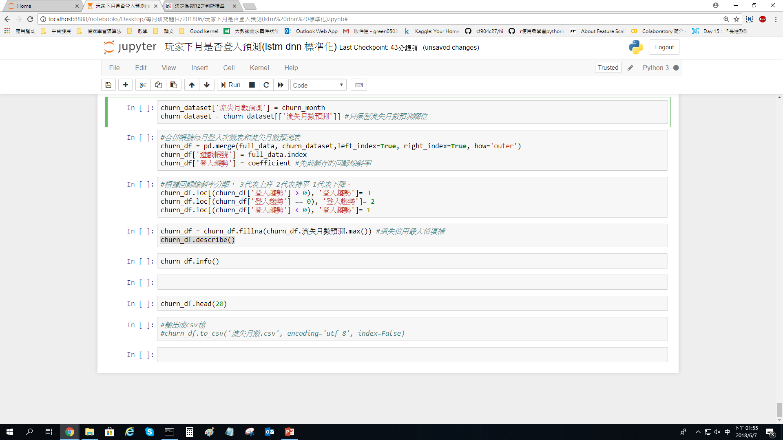
sklearn實作案例

Slide 38
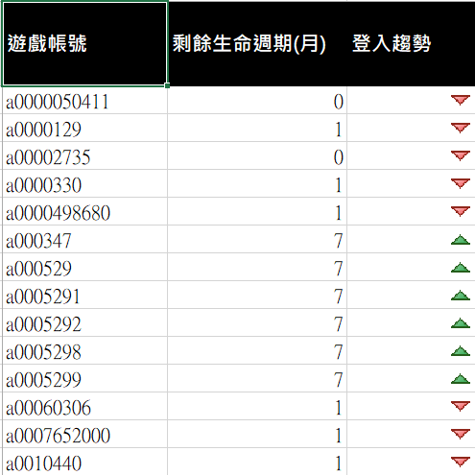
sklearn實作案例

Slide 39
謝謝您的聆聽

